Slide 1
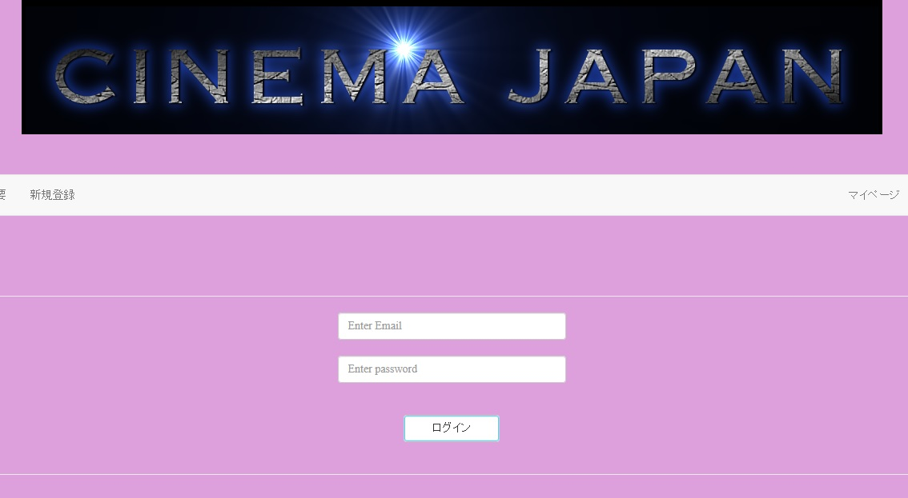
案件番号-0012 デザインの統一
現在、当該サイトのデザインに統一性が見られない。そのため、統一化をおこない、更なる可視性の向上を図る。
現在のデザイン
HTML5、css3の技術を利用し、デザインを統一する。
背景色：#e6e6fa lavender
文字色：#000080 navy
フォント：メイリオ

